Slide 1


TI3001C Analítica de datos y herramientas de inteligencia artificial I
15 de Agosto del 2025
Facilitador: PhD Alfredo García Suárez

Slide 2

Bienvenida
Facilitador: PhD Alfredo García Suárez

Slide 3

“Los datos se están convirtiendo en la nueva materia prima de los negocios.”
–Craig Mundie
Facilitador: PhD Alfredo García Suárez

Slide 4

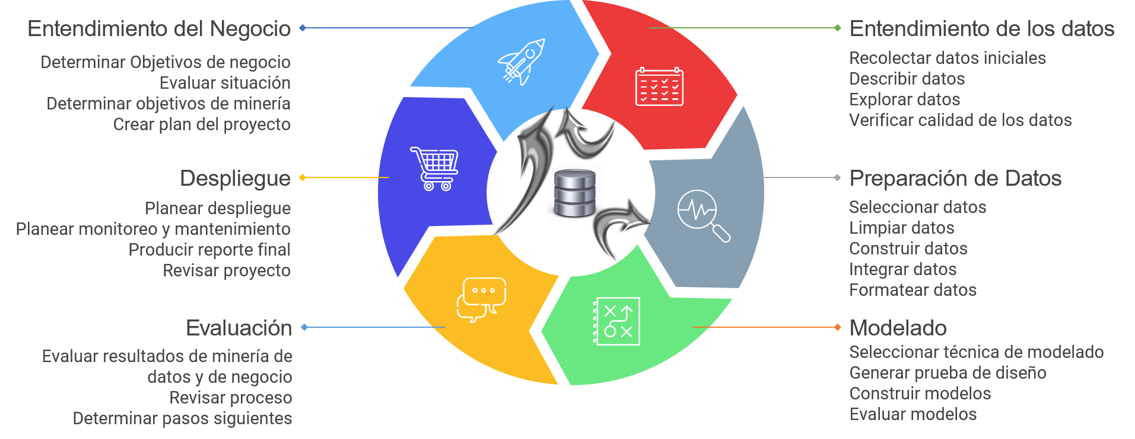
METODOLOGÍA CRISP DM
Facilitador: PhD Alfredo García Suárez

Slide 5

ANALÍTICA DE DATOS
Consideración de valores atípicos y valores faltantes, así como suavizado de datos para identificar posibles modelos.
Representación gráfica de datos para identificar patrones y tendencias.
PRE-PROCESAMIENTO
VISUALIZACIÓN
EXTRACCIÓN DE DATOS
Resumen o Extracción de Características
CORRELACIÓN
Consideración de valores atípicos y valores faltantes, así como suavizado de datos para identificar posibles modelos.
Cálculo de estadísticas básicas para describir la ubicación, escala y forma generales de los datos.
Busqueda de correlación de los datos.
Facilitador: PhD Alfredo García Suárez

Slide 6
CLASE ANTERIOR
02
-Arreglos y Matrices
-Entendimiento de los datos
Facilitador: PhD Alfredo García Suárez

Slide 7
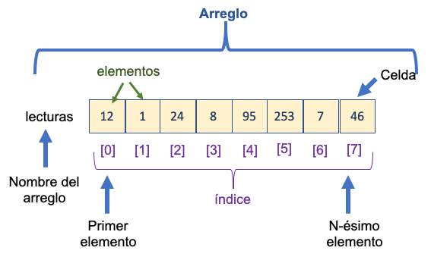
ARRAYS Uni-dimensionales
¿Qué es un arreglo, array o vector?
En programación, un arreglo (o array en inglés) es una estructura de datos que permite almacenar una colección de elementos del mismo tipo, bajo un mismo nombre, y a los que se puede acceder mediante un índice numérico. Básicamente, es una forma de organizar y acceder a múltiples datos de manera eficiente dentro de una variable.
Facilitador: PhD Alfredo García Suárez

Slide 8
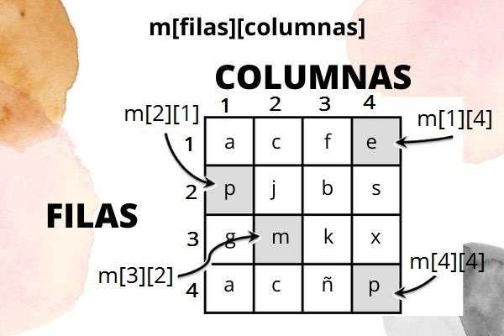
ARRAYS Bi-dimensionales
¿Qué es un arreglo bidimensional o matriz?
Un array bidimensional, también conocido como matriz, es una estructura de datos que organiza los elementos en filas y columnas, formando una tabla o cuadrícula. Para acceder a un elemento específico dentro de un array bidimensional, se necesitan dos índices: uno para la fila y otro para la columna.
Facilitador: PhD Alfredo García Suárez

Slide 9
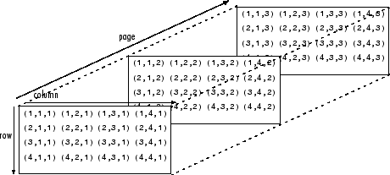
ARRAYS Multi-dimensionales
¿Qué es un arreglo multidimensional o páginas?
Un array multidimensional es una estructura de datos que contiene otros arrays (páginas) como elementos, permitiendo la organización de datos en más de una dimensión, como filas y columnas (bidimensional) o incluso más niveles de complejidad (tridimensional, etc.). En esencia, es una matriz de matrices o una colección de arreglos anidados.
Facilitador: PhD Alfredo García Suárez

Slide 10

Entendimiento del negocio y
Entendimiento de los datos
Airbnb
¿Qué es Airbnb?
Airbnb comenzó en 2008, cuando dos diseñadores que tenían espacio libre en casa recibieron a tres viajeros que buscaban un lugar donde hospedarse. En la actualidad, millones de anfitriones y huéspedes han creado cuentas gratuitas en Airbnb para disfrutar su visión compartida del mundo.

Slide 11

Entendimiento del negocio y
Entendimiento de los datos
Airbnb
¿Qué es Airbnb?
Airbnb es una compañía que ofrece una plataforma digital dedicada a la oferta de alojamientos a particulares y turísticos (alquiler vacacional) mediante la cual los anfitriones pueden publicitar y contratar el arriendo de sus propiedades con sus huéspedes; anfitriones y huéspedes pueden valorarse mutuamente, como referencia para futuros usuarios. El nombre es un acrónimo de airbed and breakfast. Airbnb tiene una oferta de unas 2 000 000 propiedades en 192 países y 33000 ciudades. Desde su creación en noviembre de 2008 hasta junio de 2012 se realizaron 10 millones de reservas.

Slide 12

Situación Problema del Cliente Airbnb
Ingresar a: https://insideairbnb.com/get-the-data/

Slide 13
CLASE ACTUAL
03
-Indexación
-Segmentación
Facilitador: PhD Alfredo García Suárez

Slide 14
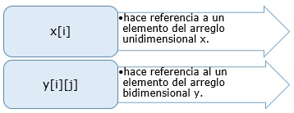
INDEXACIÓN
¿Cómo se ejecuta la indexación?
En programación, la indexación se refiere a la práctica de crear un índice para un conjunto de datos, como una base de datos o una colección de documentos, con el fin de acelerar la búsqueda y recuperación de información. Similar a un índice en un libro, un índice en programación permite acceder rápidamente a elementos específicos sin tener que examinar todo el conjunto de datos.
Facilitador: PhD Alfredo García Suárez

Slide 15
Actividad 2 (Indexación)
1. Crear un nuevo repositorio con el nombre: Indexación
2. Ingresar el archivo de la base de datos correspondiente al país asignado: Archivo “listings.csv.gz”
3. Obtener los siguientes arreglos a partir de la técnica de Indexación:
(a) Un array 2D con las columnas: host_name, host_since, neighbourhood, property_type, room_type, price.
(b) Un array 2D con las filas: 1, 50, 100-200, 499, 500, 605, 1500, 8000, 15000.
(c) Un array 2D con las filas: 125, 252, 300-550, 700, 1000, 1250-la última fila y con las columnas: host_id, host_location, host_acceptance_rate, bathrooms, amenities, review_scores_value.
(d) Un array 2D con las 50 columnas que seleccionaste en la etapa de entendimiento de los datos
Facilitador: PhD Alfredo García Suárez

Slide 16
Actividad 2 (Indexación)
4. Generar un Archivo.csv por cada dataframe obtenido en el punto 3. respaldarlo en GitHub.
5. Crear el archivo del código en Visual Studio o en Google Colab, respaldarlo en GitHub.
6. Subir el link del repositorio en CANVAS para “Evaluación”
Facilitador: PhD Alfredo García Suárez

Slide 17
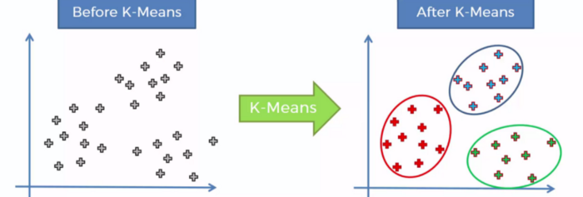
SEGMENTACIÓN
¿Cómo se ejecuta la segmentación?
En programación, la segmentación de datos se refiere a la división de un conjunto de datos en partes más pequeñas y manejables, cada una con características específicas. Esto permite un análisis más eficiente, un mejor rendimiento y una gestión más sencilla de la información, especialmente en conjuntos de datos grandes o complejos. Cambia la forma en que interpretas los datos. K-Means es un algoritmo de clustering o segmentación (agrupamiento no supervisado).
Facilitador:
PhD Alfredo García Suárez

Slide 18
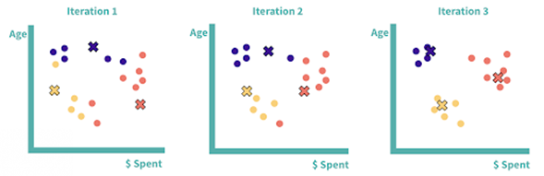
SEGMENTACIÓN
¿Cómo funciona K-Means?
1. Se elige K, el número de clusters.
2. El algoritmo inicializa K puntos aleatorios como centroides.
3. Asigna cada punto de datos al centroide más cercano (formando K grupos).
4. Calcula el nuevo centroide de cada grupo (la media de sus puntos).
5. Repite los pasos 3–4 hasta que los centroides ya no cambien (converge).
Facilitador:
PhD Alfredo García Suárez

Slide 19
Actividad 3 (Segmentación)
1. Crear un nuevo repositorio con el nombre: Segmentación
2. Ingresar el archivo de la base de datos correspondiente al país asignado: Archivo “listings.csv.gz”
3. Obtener los siguientes clusters aplicando el algoritmo de Kmeans:
(a) K= 3, Variables = “review_scores_accuracy” y “number_of_reviews”
(b) K= 2, Variables = “host_listings_count”, “accommodates”, “beds” y “price”
(c) K= 5, Variables = “price”, “review_scores_value”, “review_scores_location” y “price”
(d) K= 4, Variables = “host_listings_count”, “accommodates”, “beds” y “availability_30”
(e)K= 10, Variables = “reviews_per_month”, “calculated_host_listings_count”, “review_scores_cleanliness”, “review_scores_rating” y “host_acceptance_rate”
Facilitador: PhD Alfredo García Suárez

Slide 20
Actividad 3 (Segmentación)
4. Generar un reporte en Formato.pdf agregando los graficos obtenidos de cada clustering y explicando de forma general algunas de las características de cada clase (cluster) obtenida en el punto 3. respaldarlo en GitHub.
5. Crear el archivo del código en Visual Studio o en Google Colab, respaldarlo en GitHub.
6. Subir el link del repositorio en CANVAS para “Evaluación”
Facilitador: PhD Alfredo García Suárez

Slide 21

Fin de la Sesión
¿Preguntas?
Alfredo.garcias@tec.mx
https://itesm.zoom.us/my/alfredo.garcia
Facilitador: PhD Alfredo García Suárez

